Slide 1



POR QUÉ Y CÓMO LOS BANCOS PÚBLICOS DE DESARROLLO (BPD) PUEDEN AYUDAR A LA INCLUSIÓN FINANCIERA RURAL Y CÓMO HACERLO
Carolina Trivelli

Slide 2
01.
CONSIDERACIONES CLAVE PARA LA INCLUSIÓN FINANCIERA
02.
¿POR QUÉ ES RELEVANTE PARA LOS BPD?
03.
¿QUÉ ESTÁN HACIENDO LOS BPD PARA PROMOVER LA INCLUSIÓN FINANCIERA RURAL?
TABLA DE CONTENIDO

Slide 3
01.
CONSIDERACIONES CLAVE PARA LA INCLUSIÓN FINANCIERA

Slide 4
INCLUSIÓN FINANCIERA RURAL
Las poblaciones rurales, organizaciones y empresas dedicadas a actividades agrícolas y no agrícolas tienen acceso y hacen uso de productos y servicios financieros asequibles que responden a sus necesidades, y que se ofrecen de manera responsable y sostenible.
La inclusión financiera impulsa el crecimiento económico, reduce la pobreza y la desigualdad, y mejora el desarrollo humano tanto a nivel micro como macroeconómico. Fortalece la salud financiera, apoya la seguridad alimentaria y mejora la resiliencia frente a los choques externos.

Slide 5
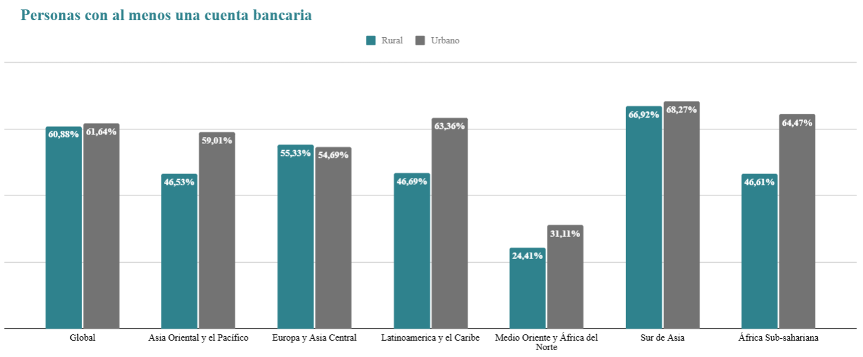
INCLUSIÓN FINANCIERA RURAL HOY
3/5
América Latina y el Caribe y África subsahariana presentan las disparidades más significativas entre las poblaciones urbanas y rurales.
personas en el mundo tienen al menos una cuenta financiera.

Slide 6
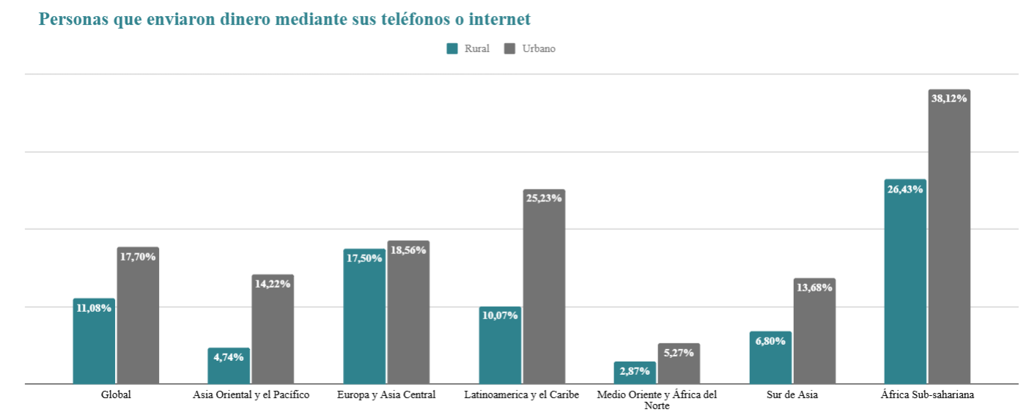
INCLUSIÓN FINANCIERA RURAL HOY
1/5
América Latina y el Caribe y África subsahariana presentan las disparidades más significativas entre las poblaciones urbanas y rurales.
personas en todo el mundo usan su teléfono o internet para enviar dinero.

Slide 7
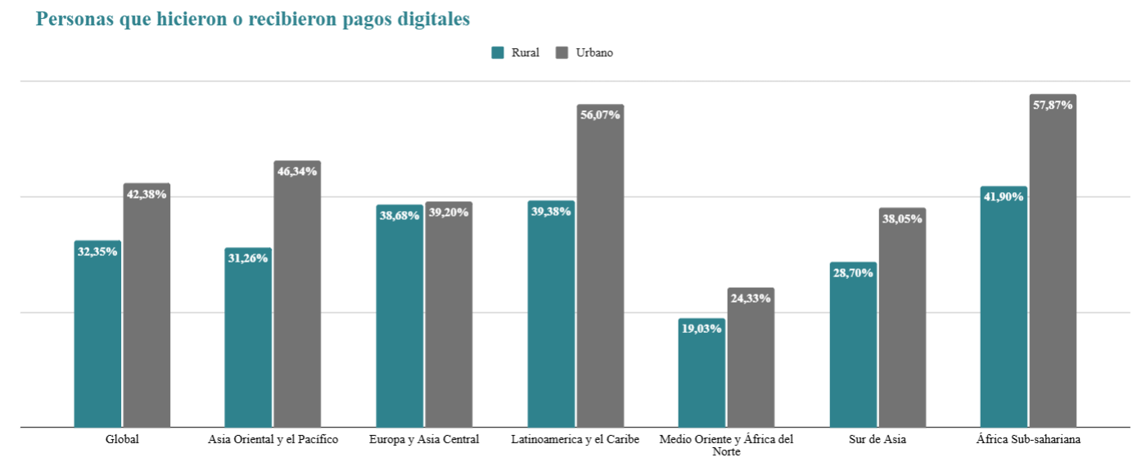
INCLUSIÓN FINANCIERA RURAL HOY
2/5
América Latina y el Caribe y África Subsahariana presentan las disparidades más significativas entre las poblaciones urbanas y rurales.
personas en el mundo hicieron o recibieron un pago digital.

Slide 8
02.
¿POR QUÉ ES RELEVANTE PARA EL PDB?

Slide 9
¿Por qué es la inclusión financiera rural una meta relevante para el BPD
A pesar de sus beneficios, la inclusión financiera en las áreas rurales sigue siendo más baja que en las zonas urbanas. El BPD juega un papel crucial en este contexto, actuando como proveedores clave de crédito para la agricultura y como impulsores esenciales para desbloquear el potencial económico de las comunidades rurales.
La inclusión financiera rural mejora el ecosistema económico y amplía los medios de vida en las zonas rurales.
La inclusión financiera rural permite que los clientes se desempeñen mejor.
La inclusión financiera rural ayudaría a reducir los costos de transacción y los riesgos.

Slide 10
El BPDA combina experiencia financiera, influencia en políticas y la capacidad de movilizar recursos públicos.
Su presencia física en las áreas rurales los coloca en una posición única para abordar las necesidades locales y ampliar el acceso a los servicios financieros.
En comparación con las instituciones de microfinanzas, los BPDA son más efectivos en el apoyo a las inversiones agrícolas a largo plazo.
Cuando están bien gobernados y tienen un enfoque comercial, estas instituciones desempeñan un papel clave en mantener el acceso financiero, especialmente durante períodos de incertidumbre económica.
La ventaja comparativa del BPD en el apoyo a la inclusión financiera rural.

Slide 11
03.
¿QUÉ ESTÁN HACIENDO LOS BDP PARA AVANZAR EN LA INCLUSIÓN FINANCIERA RURAL?

Slide 12












Algunos ejemplos prometedores
ÚNICA
Perú
BANK RAKYAT
Indonesia
FIRA
México
NIRSAL
Nigeria
CGAP, SAHAMANTI & IPPB INITIATIVE, NABARD, RRBs
India
FINAGRO
Colombia
TAMWIL EL FELLAH
Marruecos
GIRSAL
Ghana
BANCO DO NORDESTE
Brazil
BANRURAL S.A.
Guatemala
DFC
Belice
ARDB
Camboya
...entre otros muchos ejemplos

Slide 13
GRACIAS

